Slide 1


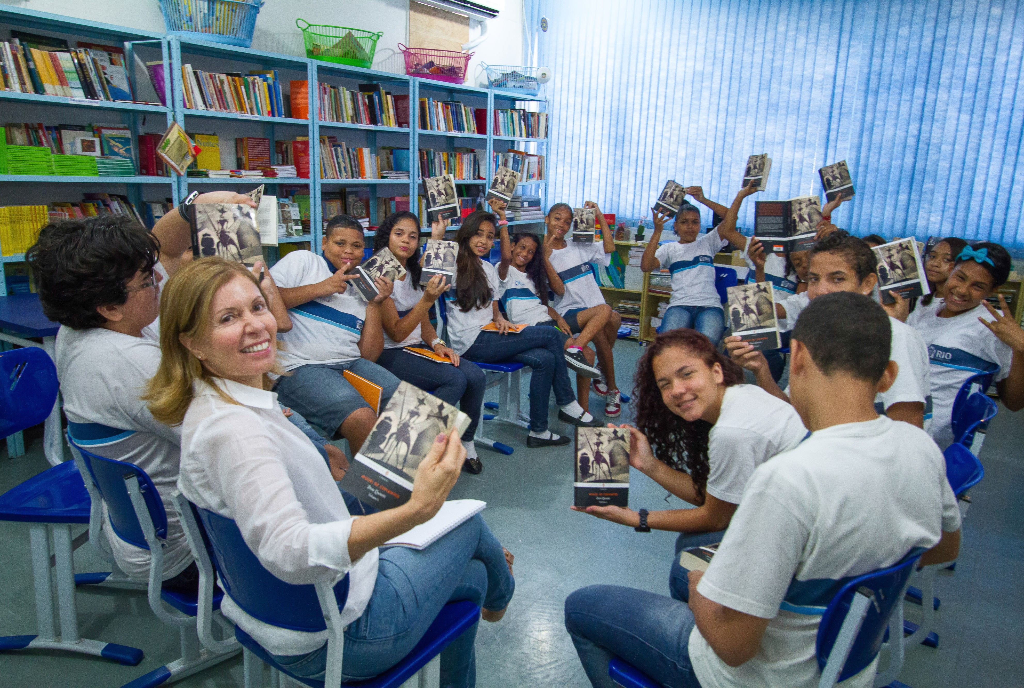

A sociedade que vivemos, a escola que queremos.

Slide 2
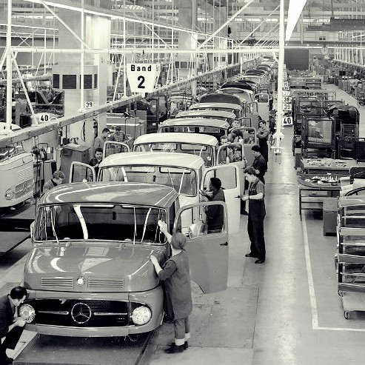
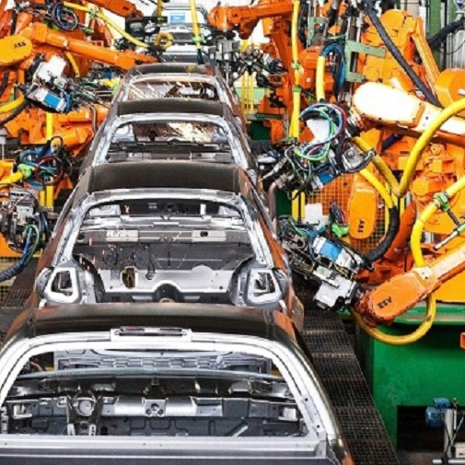
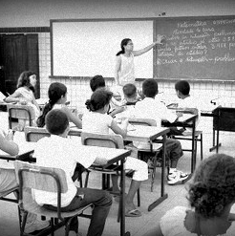
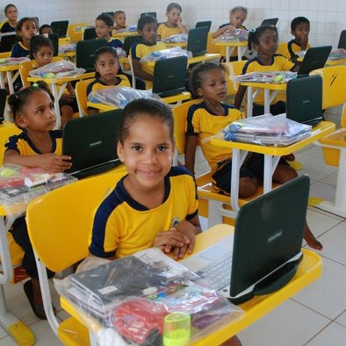
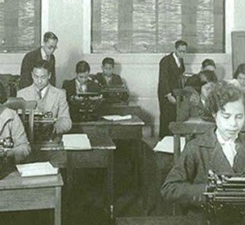
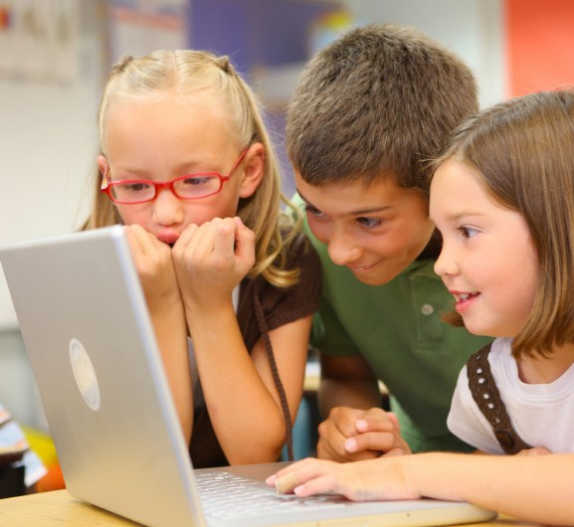
Sociedade Industrial
Sociedade da informação

Slide 3
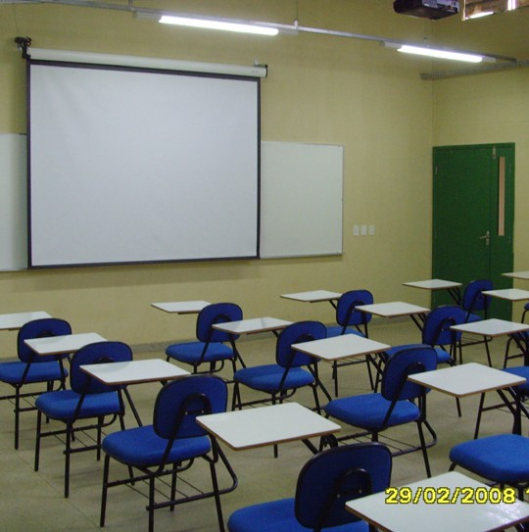

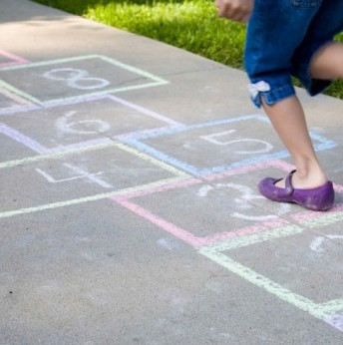
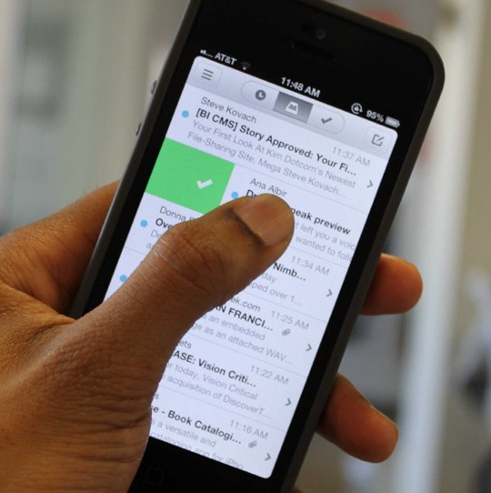

Mudança na Sociedade
Mudanças que ocorreram na sociedade em relação à:
Escola
Profissões
Brincadeiras
Acesso à informações
Relações entre pessoas

Slide 4
Sociedade Atual

Slide 5
Sociedade atual
Sociedade da informação (Castells, 2011)
Sociedade em rede
Conhecimento no centro da vida
Seleção e uso crítico da informação em rede

Slide 6
Sociedade atual
Giro dialógico – se quer entender, não se quer ser mandado (Flecha, Gómez & Puigvert)
Crise das autoridades tradicionais (Aubert et al, 2009)
Sociedade reflexiva (Beck, 2006) – cada pessoa tem de pensar e decidir a cada ação que vai fazer

Slide 7
Sociedade atual
Individuação e necessidade de pertencer a redes (Giddens)
Urbanização do mundo e das relações
O global e o local conectados
Igualdade de direitos e reivindicação do direito à diferença

Slide 8
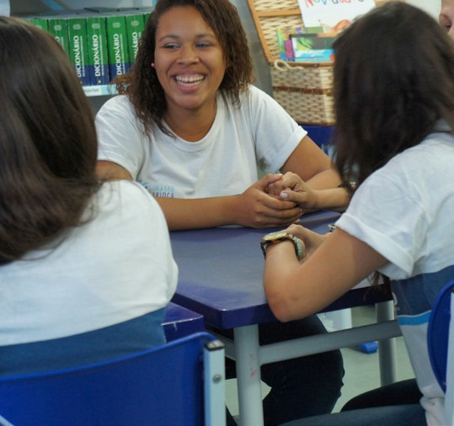
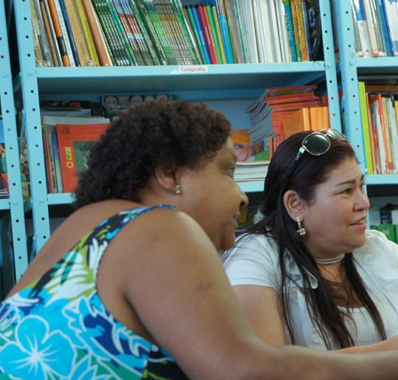
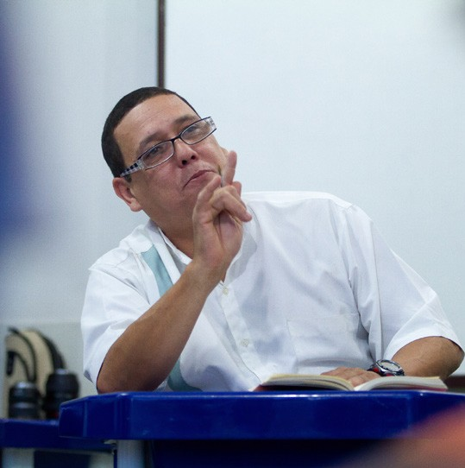
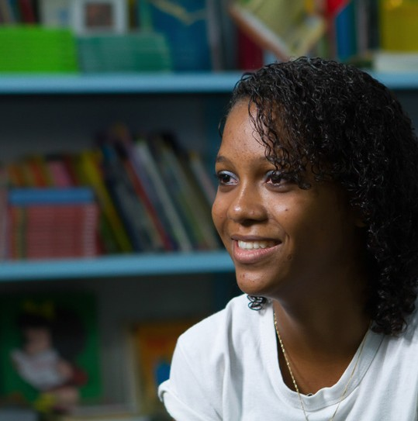
Sociedade atual
Mudanças que precisam ocorrer na escola em relação à:
Relação entre alunos
Envolvimento das famílias
Papel dos professores
Expectativas de aprendizagem

Slide 9
Escola atual

Slide 10
Escola atual
A aprendizagem depende cada vez mais da correlação entre os diferentes contextos de aprendizagem e desenvolvimento da criança e do jovem.
As interações e o dialogo são um aspecto chave na aprendizagem.
Aquisição de ferramentas e conteúdos para acessar novos conhecimentos é fundamental para uma formação de qualidade.

Slide 11
Escola atual
O CONTEXTO ATUAL EXIGE RESULTADOS DE APRENDIZAGEM
Existe um único caminho:
ENEM
Educação
Ensino médio
Escolhas
Ensino Fundamental
1º e 2º segmento
Opções Realização de
sonhos
Futuro
Ensino superior:
Técnico superior ou Universidade
UNIVERSIDADE

Slide 12
A sociedade que vivemos,
a escola que temos
Como estão as nossas escolas em relação aos desafios desta sociedade da informação?

Slide 13
Avaliação
Nacional IDEB:
Índice de Desenvolvimento da Educação Básica
Internacional PISA:
Programa Internacional de Avaliação de Alunos
Internacio
Criado em 2000 para acompanhar as políticas de desenvolvimento da educação em diferentes países;
Criado em 2007 para medir a qualidade das escolas e redes de ensino no Brasil;

Slide 14
Avaliação
Nacional IDEB:
Índice de Desenvolvimento da Educação Básica
Baseado no desempenho do estudante e taxas de aprovação;
O índice é medido a cada dois anos, em uma escala de 0 a 10;
A meta do Brasil é que as redes de ensino tenham nota 6,0 em 2022 (referência dos países desenvolvidos)
Internacional PISA:
Programa Internacional de Avaliação de Alunos
Coordenado pela Organização para a Cooperação e Desenvolvimento Econômico
É realizado a cada três anos, com foco em leitura, compreensão textual, matemática e ciências;
Na última avaliação participaram 65 países.

Slide 15
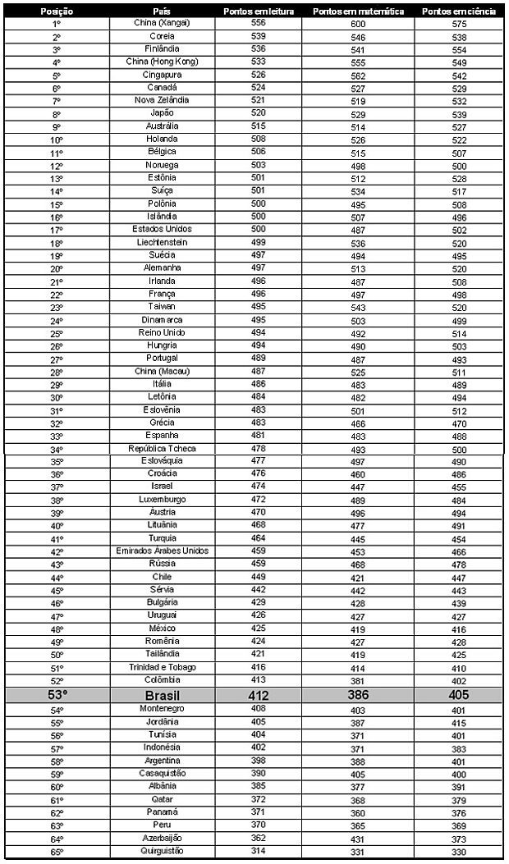
Resultados PISA 2012
65
Foram avaliados
países
BRASIL
É a 6ª economia do mundo Ocupa o 53°lugar em educação

Slide 16
Por que a Comunidade
de Aprendizagem?
Tem seu foco na aprendizagem dos alunos e na melhora dos resultados
Baseada em evidências reconhecidas pela comunidade científica internacional
Mais de 120 escolas transformadas
Apoio técnico da universidade de Barcelona
Proposta concreta para a transformação da escola

Slide 17
www.comunidadedeaprendizagem.com

